Slide 1
Муаллифони маводи таълимӣ
Ҳакимов Раҳматҷон | Холматов Эркин
Азимов Парвиз | Кабулов Муродалӣ
Ҷӯраев Ҳамзилло | Абдуллоев Донёр
Ӯлмасов Муҳаммадюсуф
Нашри навтарини маводи таълимӣ оид ба Python дар ин ҷо: https://docs.google.com/presentation/d/1ltaZqXnTp2EHMPIJFkARXBtN3bMcfJp4wX6i0XGj6Xg
Коди намунаҳо барои омӯхтани Python дар ин ҷо: https://github.com/Oftobcom/python-3-examples

Slide 2
Мавзӯи 1
Забонҳои барномасозӣ
Забони барномасозии Python 3
Алгоритм
Псевдокод
Насби муҳити барномасозии Python 3
Барномаи аввалин

Slide 3
Сохтори барномасозии муосир
Синтаксиси забони барномасозӣ
Алгоритмҳо ва сохтори маълумот
Библиотекаҳои амалӣ
Лоиҳакашӣ (дизайн, архитектура)
Кор дар гурӯҳ

Slide 4
Забонҳои барномасозӣ
Имрӯз дар ҷаҳон бештар аз 2000 забони барномарезӣ мавриди истифода қарор дорад.
Ҳар гуна забони барномарезӣ ба мисли забонҳои муқаррарии гуфтугуӣ аз алифбо, синтаксис ва семантика иборат аст.
Синтаксис ин маҷмуи қоидаҳоест, ки сохтори барномаро бо воситаи алифбои забон муайян мекунанд. Синтаксис имконият медиҳад, ки блокҳо, ифодаҳо, операторҳо, зербарномаҳо эҷод карда шаванд.
Мисолҳои забонҳои барномасозӣ: Python, Go, Pascal, PHP, C, C++, Java, C# ... .

Slide 5
Python
Авалин маротиба фикр оиди бунёди забони Python охири солҳои 1980-ум пайдо шуд ва таҳияи он аз ҷониби корманди донишгоҳи CWI (Centrum Wiskunde & Informatica) (Маркази математика ва информатика)-и Голландия Гидо ван Россум соли 1989 оғоз ёфт. Дар моҳи феврали соли 1991, Гидо матни аслиро (source code) дар alt.sources newsgroup ҷойгир кард (версияи аввал Python 0.9.1 ). Аз ибтидо Python ҳамчун забони ба объект нигаронидашуда таҳия шуда буд ва ҳамчун вориси забони барномасозии ABC сохта шуда буд.

Slide 6
Python
Баъдан бо мукамал кардани забон Python 2.0 дар соли 2000 нашр шуд ва хусусиятҳои нав, аз қабили фаҳмидани рӯйхат ва ҳисобкунии истинод ба партовҳоро ҷорӣ кард ва бо версияи 2.7.18 дар соли 2020 қатъ карда шуд.
Ва баъдан Python 3.0 дар соли 2008 нашр шуд ва ислоҳи асосии забон буд, ки ба Python 2 комилан мувофиқ нест ва аз Python 2 фарқияти хеле зиёд дорад.

Slide 7
Алгоритм
Мафҳуми алгоритм – яке аз мафҳумҳои асосии барномасозӣ аст. Алгоритм – ин пайдарпаии фармонҳо ба иҷрокунанда, ки дар натиҷаи иҷрои ин пайдарпаӣ иҷрокунанда масъалаи гузошташударо ҳал мекунад. Алгоритм дар забони расмие, ки ба гуногунфаҳмӣ роҳ намедиҳад, навишта мешавад.
Иҷрокунанда – одам, компютер, дастгоҳи автоматӣ ва ғайра буда метавонад. Иҷрокунанда бояд механикӣ ва бе баҳсу мунозира ҳамаи фармонҳои дар таркиби алгоритм бударо иҷро карда тавонад.

Slide 8
Алгоритм
Сабти алгоритм дар забони расмӣ барнома (program) номида мешавад. Дар баъзе мавридҳо худи мафҳуми алгоритм бо сабти он иваз карда мешавад. Яъне калимаҳои «алгоритм» ва «барнома» қариб синоним ҳастанд.
Бо ин калимаи «алгоритм» одатан ғояи асосии ҳалли масъалаи додашударо, ки барои ҳамаи забонҳои алгоритмӣ умумӣ аст, дар назар доранд. Калимаи «барнома» бошад фақат ба сабти алгоритм дар ягон забони расмии мушаххас алоқаманд аст.

Slide 9
Мафҳуми псевдокод
Алгоритми ба намуди псевдокод навишташуда бисёр возеҳ ва фаҳмотар аст. Вай имконият медиҳад, ки ба таври озод ҳалли масъала тасвир карда шуда, баъд муфассал баён шавад.
Барои мутахассисон навиштани барнома дар дилхоҳ забони барномасозӣ аз рӯи псевдокод ягон мушкилӣ надорад.
Дар зери мафҳуми «код» матни барномаи компютерӣ фаҳмида мешавад.

Slide 10
Псевдокод. Намунаи 1
Масъала. Ҳисоб намудани қимати функсияи зерин
F(a) = a + 4, агар a > 0
F(a) = a - 4, агар a <= 0
Псевдокод барои ҳал:
Дохил кардани кимати a.
Агар а > 0 бошад, он гоҳ F = a + 4.
Вагарна F = а - 4.
Чоп кардани кимати F.
Итмом.

Slide 11
Намунаи код
Масъала. Ҳисоб намудани қимати функсияи зерин
F(a) = a + 4, агар a > 0
F(a) = a - 4, агар a <= 0
Код дар Python:
a = int(input())
if a > 0:
F = a + 4
else:
F = a - 4
print(F)

Slide 12
Псевдокод. Намунаи 2
Масъала. Ҳисоб намудани суммаи маоши кормандони ширкат.
Псевдокод барои ҳал:
Тартиб додани дархост дар забони SQL барои ҳисоб намудани суммаи маошҳо.
Равон кардани дархост ба СИБМ.
Гирифтани ҷавоб аз СИБМ.
Чоп кардани ҷавоб.

Slide 13
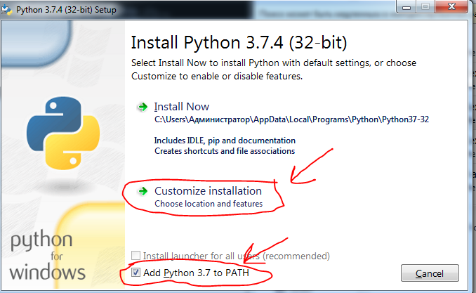
Насби забони барномасозии Python 3

Slide 14
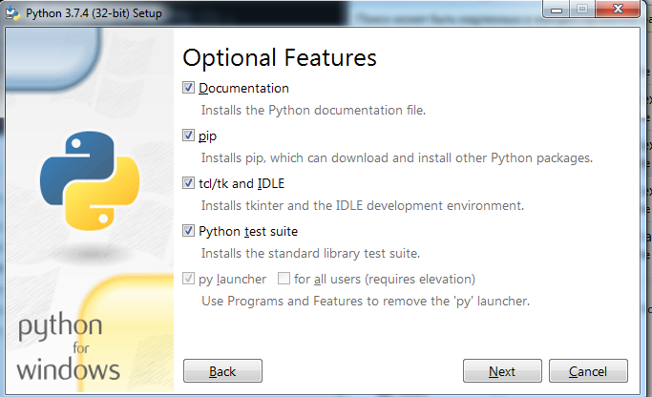
Насби забони барномасозии Python 3

Slide 15
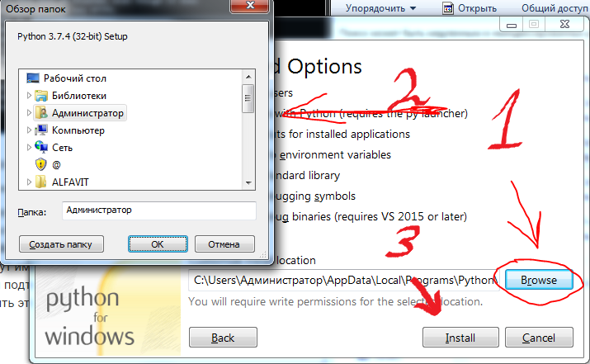
Насби забони барномасозии Python 3

Slide 16
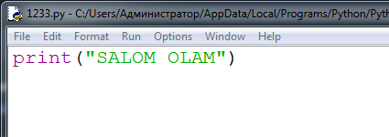
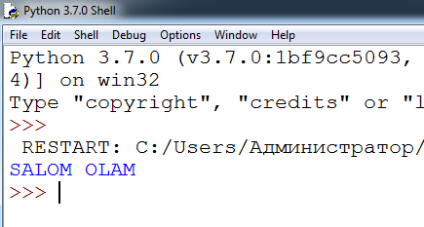
Барномаи аввалин

Slide 17
Саволҳои санҷишӣ
Алгоритм гуфта дар барномарезӣ чиро меноманд?
Код чист?
Псевдокод чист?

Slide 18
Вазифаи хонагии № 1
Псевдокоди ҳалли масъалаҳои зерин навишта шавад. Begin1. Тарафи квадрат дода шудааст. Периметри он p = a * 4 ёфта шавад.
Begin3. Тарафҳои росткунҷа a ва b дода шудаанд. Масоҳати он s = a * b ва периметри он p = 2*(a + b) ёфта шаванд.
Аз вазифаи хонагии №2 сар карда ҳалли ҳамаи вазифаҳои хонагӣ дар намуди коди забони барномасозии Python 3 бояд иҷро карда шавад. Ба ғайр аз ҳолатҳое, ки алоҳида қайд мешаванд.

Slide 19
Вазифаи хонагии № 1
Псевдокоди ҳалли масъалаҳои зерин навишта шавад.
Begin20(Abramyan). Масофаи байни ду нуқтаҳои ҳамворӣ, ки бо координатаҳояшон (𝑥1, 𝑦1) ва (𝑥2, 𝑦2) дода шудаанд, ёфта шавад. Масофаи аз рӯи формулаи зерин ҳисоб карда мешавад: sqrt((𝑥2 − 𝑥1)^2 + (𝑦2 − 𝑦1)^2).
Begin23(Abramyan). Тағйирёбандаҳои 𝑎, 𝑏 ва 𝑐 дода шудаанд. Қиматҳои онҳоро чунин иваз намоед, ки қимати 𝑎 ба 𝑏, 𝑏 – ба 𝑐, 𝑐 – ба 𝑎 ҷойгир карда шаванд. Қиматҳои нави 𝑎, 𝑏 ва 𝑐-ро чоп кунед.
Аз вазифаи хонагии №2 сар карда ҳалли ҳамаи вазифаҳои хонагӣ дар намуди коди забони барномасозии Python 3 бояд иҷро карда шавад. Ба ғайр аз ҳолатҳое, ки алоҳида қайд мешаванд.

Slide 20
Мавзӯи 2
Тағйирёбандаҳо
Намудҳои тағйирёбандаҳо
Амалҳои арифметикӣ

Slide 21
Тағйирёбандаҳо
Тағйирёбандаҳо барои нигоҳ доштани ягон қимат ба монанди матн ё адад ва ё ягон объекти мураккабтар пешбинӣ шудаанд. Тағйирёбанда дар рафти иҷрои скрипт метавонад якчанд маротиба истифода шавад ва қимати худро иваз кунад.
Дар Python тағйирёбанда дар чунин намуд муайян карда мешавад:
Номи_Тағирёбанда = Қимати_Тағирёбанда
Мисол:
a = 24

Slide 22
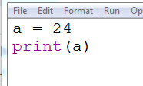
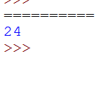
Тағйирёбандаҳо
Мисол
Тағйирёбандаҳо дар Python эълон карда намешаванд. Танҳо номи тағйирёбанда ва аломати бахшидани қиматро (=) мегузорем ва ба он қимати заруриро мебахшем.
Натиҷа

Slide 23
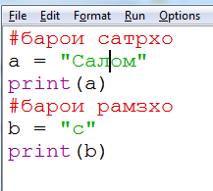
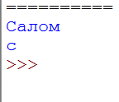
Тағйирёбандаҳо
Мисол
Ин қоидае, ки дар боло дидем, барои сатрҳо ё рамзҳо низ истифода мешавад.
Натиҷа

Slide 24
Тарзи навишти номи тағирёбанда
Навишти номи нодурусти тағирёбанда
• ?summa
• 12_abr
• Ab.v
• .sum
Навишти номи дурусти тағирёбанда
• abu
• Abu
• abu1
• _sum
• Sum_

Slide 25
Намудҳои тағйирёбандаҳо
NoneType (None)
int (бутун)
float (ҳақиқӣ)
complex (адади комлексӣ)
str (сатр, пайдарпаии рамзхо)
list (массив ё ки руйхат)
tuple (кортеж)
set (маҷмӯъ)
dic (луғат)
bool (ададҳои мантиқӣ)

Slide 26
Намуна
Ададҳои бутун
int (адад)
55
157
1235456
-333
Сатр
str(сатр)
“Salom”
“Салом python ”
Ададҳои ҳақиқӣ
float(адад)
5.5
6.7
5.0
-202.56
Ададҳои мантиқӣ
bool(мантиқӣ)
True
False

Slide 27
Амалҳои арифметикӣ
+, -, *, /, //, %

Slide 28
Аввалияти (приоритети) амалҳо
Ранг | Амалҳо
1 | () [] {}
2 | * / // % (амалҳои бинарӣ)
3 | + - (амалҳои бинарӣ)

Slide 29
Истифодаи амалҳои арифметикӣ
x = 5
y = 7
print("x =", x)
print("y =", y)
print("x + y =", x+y)
print("y - x =", y-x)
x = 10
y = 7
print("х =", x)
print("y =", y)
print("x * y =", x * y)
print("x / y =", x / y)
x = 10
y = 7
print("х =", x)
print("y =", y)
print("x // y =", x // y)
print("x % y =", x % y)
Натиҷа:
x = 5
y = 7
x + y = 12
y - x = 2
Натиҷа:
x = 10
y = 7
x * y = 70
x / y = 1.4285714285714286
Натиҷа:
x = 10
y = 7
x // y = 1
x % y = 3

Slide 30
Иваз кардани қимати тағйирёбанда
x = 5 y = 7
print("x=", x) print("y=", y)
x += 1 y = y + 1
print("x=", x) print("y=", y)
x = 5 y = 7
print("x=", x) print("y=", y)
x -= 1 y = y - 1
print("x=", x) print("y=", y)
Натиҷа:
x = 5
y = 7
Натиҷа:
x = 5
y = 7
Натиҷа:
x = 6
y = 8
Натиҷа:
x = 4
y = 6

Slide 31
Параметр sep ва end
print('a','b','c')
print('d','e','f')
print('a','b','c', sep='*')
print('d','e','f', sep='**')
Натиҷа:
a b c
d e f
a*b*c
d**e**f
print('a', 'b', 'c', end='@')
print('d', 'e', 'f', end='@@')
Натиҷа:
a b c@d e f@@

Slide 32
Саволҳои санҷишӣ
Тағйирёбанда чист?
Тағйирёбандаро барои чӣ истифода мебаранд?
Қоидаҳои гузоштани номи тағйирёбандаро номбар кунед.

Slide 33
Вазифаи хонагии № 2
Аз вазифаи хонагии №2 сар карда ҳалли ҳамаи вазифаҳои хонагӣ дар намуди коди забони барномасозии Python 3 бояд иҷро карда шавад. Ба ғайр аз ҳолатҳое, ки алоҳида қайд мешаванд.
Integer5. Ададҳои бутуни мусбати 𝑎 ва 𝑏 дода шудаанд (𝑎 > 𝑏). Дар порчаи дарозиаш 𝑎 миқдори максималии имконпазири порчаҳои дарозиашон 𝑏 ҷойгир карда шудаанд (болои ҳам нахобанда). Амали гирифтани бақияи бутун аз ҳосили тақсимро истифода бурда, дарозии қисми ишғолнашудаи порчаи 𝑎-ро ёбед.
Integer6. Адади дурақама дода шудааст. Аввал рақами чапи онро (даҳиҳо) ва сипас рақами рости онро (воҳидҳо) чоп кунед. Барои ёфтани даҳиҳо амали тақсим, барои ёфтани воҳидҳо — амали гирифтани бақия аз ҳосили тақсим истифода бурда шавад.

Slide 34
Вазифаи хонагии № 2
Аз вазифаи хонагии №2 сар карда ҳалли ҳамаи вазифаҳои хонагӣ дар намуди коди забони барномасозии Python 3 бояд иҷро карда шавад. Ба ғайр аз ҳолатҳое, ки алоҳида қайд мешаванд.
Integer18(Abramyan). Адади бутуни аз 999 калон дода шудааст. Амалҳои тақсим ва бақияи бутун аз тақсимро як маротиба истифода бурда, рақаме, ки ба разряди ҳазориҳои адади дода шуда мувофиқ аст, ёфта шавад.
Integer21(Abramyan). Аз оғози рӯз 𝑛 сония гузашт (𝑛 – бутун). Миқдори сонияҳои пас аз дақиқаи охирон гузаштаро ҳисоб кунед.

Slide 35
Мавзӯи 3
Операторҳои муносибат
Ифодаҳои мантиқӣ
Операторҳои AND, OR, NOT
Оператори if-else

Slide 36
Амалҳои муносибат (муқоиса)
<, >, <=, >=, !=, ==

Slide 37
Оператор | Тавсиф | Мисол
== | Баробар будани ҳарду операндро месанҷад. Агар ҳа, пас шарт дуруст мешавад. | 5 == 5 ба True оварда мерасонад. True == False ба False оварда мерасонад
!= | Баробар будани ҳарду операндро месанҷад. Агар не, пас шарт дуруст мешавад. | 12 != 5 ба True оварда мерасонад. False != False ба False оварда мерасонад.
> | Месанҷад, ки оё қимати операнди чап аз қимати рости он калонтар аст. Агар ҳа, пас шарт дуруст мешавад. | 5 > 2 ба True оварда мерасонад. True > False ба True оварда мерасонад. "A" > "B" ба False оварда мерасонад.

Slide 38
< | Месанҷад, ки оё қимати операнди чап аз қиммати рости он хурдтар аст. Агар ҳа, пас шарт дуруст мешавад. | 3 < 5 ба True оварда мерасонад. True < False ба False оварда мерасонад. "A" < "B" ба True оварда мерасонад.
>= | Месанҷед, ки оё қимати операнд аз чап ба қимати рости он калон аст ё баробар аст. Агар ҳа, пас шарт дуруст мешавад. | 1 >= 1 ба True оварда мерасонад. 23 >= 3.2 ба True оварда мерасонад. "C" >= "D" ба False оварда мерасонад.
<= | Аз арзиши операнди рост камтар ё баробар ба арзиши операнди чапро месанҷад. Агар ҳа, пас шарт дуруст мешавад. | 4 <= 5 ба True оварда мерасонад. 0 <= 0.0 ба True оварда мерасонад. -0.001 <= -36 ба False оварда мерасонад.

Slide 39
Мисолҳо
x = 5
y = 8
print("x == y:", x == y)
print("x != y:", x != y)
print("x < y:", x < y)
print("x > y:", x > y)
print("x <= y:", x <= y)
print("x >= y:", x >= y)
Натиҷа:
x == y: False
x != y: True
x < y: True
x > y: False
x <= y: True
x >= y: False

Slide 40
Оператори or
Оператори and
Оператори not
A | B | A or B
True | True | True
True | False | True
False | True | True
False | False | False
A | B | A and B
True | True | True
True | False | False
False | True | False
False | False | False
A | Not A
True | False
False | True
Агар яке аз операндҳо TRUE бошад, онгоҳ қимати ифода TRUE мешавад.
Агар ҳарду операнд TRUE бошанд, онгоҳ қимати ифода TRUE мешавад.
Қимати мантиқии операндро баръакс мекунад.

Slide 41
Ифодаҳои мантиқӣ. Намунаҳо
Қимати ифодаҳои зеринро ҳисоб мекунем. True ё False баҳо медиҳем:
А. (8/4 == 2) ⇒ (2 == 2) ⇒ True
В. (25 != 5*5) ⇒ (25 != 25) ⇒ False
Бигзор x = 1 ва y = 2 бошад. Қимати ифодаҳои зеринро ҳисоб мекунем. True ё False баҳо медиҳем:
А. (x <= 3) and (y < 2) ⇒ (1 <= 3) and (2 < 2) ⇒ True and False ⇒ False
В. (x <= 3) or (y > 2) ⇒ (1 <= 3) or (2 > 2) ⇒ True or False ⇒ True
C. not (x <= 7) ⇒ not (1 <= 7) ⇒ not (True) ⇒ False
D. not (y > 2) ⇒ not (2 > 2) ⇒ not (False) ⇒ True

Slide 42

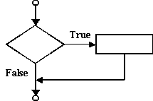
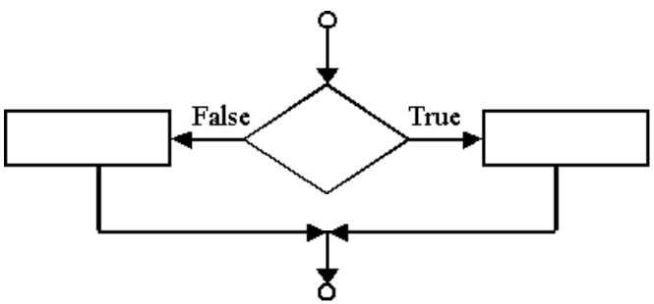
Тасвири сохтори идоракунандаи пайдарпай:
Тасвири сохтори идоракунандаи if:
(интихоби ягона)
Тасвири сохтори идоракунандаи if-else: (интихоби ду)

Slide 43

Синтаксиси оператори if else чунин аст:
if ифодаи_шартӣ:
оператори_1
else :
оператори_2
Дар ин ҷо ифодаи_шартӣ бояд доимӣ ё тағйирёбандаи ададӣ бошад. Агар қимати он ғайринулӣ (ё True) бошад, онгоҳ оператори_1 иҷро мешавад. Дар акси ҳол оператори_2 иҷро карда мешавад. Мисол:
a = int(input("Адади бутун дохил кунед: "))
#a = 5
if a % 2 == 0:
print("Адади дохилшуда - адади ҷуфт")
else:
print("Адади дохилшуда - адади тоқ")
Оператори if-else

Slide 44
Саволҳои санҷишӣ
Оператори if-ро барои чӣ истифода мебаранд?
Қимати ин ифодаҳоро ёбед. TRUE ё FALSE?
А. (4 * 5 == 22)
В. (48 / 6 != 6)
Бигзор x = -2 ва y = 5 бошад. Қимати ифодаҳои зеринро ёбед. TRUE ё FALSE?
А. (x <= 7) and (y < 5)
В. (x <= 7) or (y < 5)
C. not (x <= 7)
D. not (y < 5)

Slide 45
Вазифаи хонагии № 3
If4(Abramyan). Се ададҳои бутун дода шудаанд. Миқдори ададҳои мусбат дар
байни онҳо ёфта шавад.
If5(Abramyan). Се ададҳои бутун дода шудаанд. Миқдори ададҳои мусбат ва манфӣ дар байни онҳо ёфта шавад.
Boolean20. Адади серақама дода шудааст. Дурустии гуфтори: «Ҳамаи
рақамҳои адади додашуда гуногун аст» санҷида шавад.
Boolean22. Адади серақама дода шудааст. Дурустии гуфтори:«Рақамҳои
адади додашуда пайдарпаии афзуншаванда ё камшавандаро ташкил
медиҳанд» санҷида шавад.

Slide 46
Мавзӯи 4
Мафҳуми сикл
Сикли while
Сикли for

Slide 47
Мафҳуми сикл
Агар лозим шавад, ки ягон қисми томи код якчанд маротиба такрор ёбад, онгоҳ операторҳои сиклӣ истифода бурда мешаванд.
Дар ин мавзӯъ ду намуди операторҳои сиклӣ: while ва for-ро дида мебароем.

Slide 48
Сикли while
Сикли while имкон медиҳад, ки то он даме ки шарти санҷидашаванда дуруст аст, ҳамон як пайдарпаии амалҳо такроран иҷро карда шаванд.
Синтаксиси while чунин аст:
while ифодаи_шартӣ:
Тани_сикл
Ҳангоми иҷрои сикли while аввал шарт тафтиш карда мешавад. Агар он иҷро нашавад (нодуруст бошад, шарт қимати False гирад), пас иҷрои сикл қатъ карда мешавад ва гузариш ба дигар сохтори баъд аз сикли while буда ба амал меояд. Агар шарт дуруст бошад (шарт қимати True гирад), пас тани сикл иҷро карда мешавад ва боз гузариш ба қисми тафтиши шарт ба амал меояд.

Slide 49
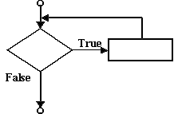
Тасвири сохтори идоракунандаи while:

Slide 50
Мисолҳо
Натиҷа:
Танаи сикл 1 маротиба иҷро шуд
Танаи сикл 2 маротиба иҷро шуд
Танаи сикл 3 маротиба иҷро шуд
Танаи сикл 4 маротиба иҷро шуд
Танаи сикл 5 маротиба иҷро шуд
n = 1
while n <= 5:
print("Танаи сикл ",n, "маротиба иҷро шуд")
n += 1

Slide 51
Бозии “Ёфтани адади тасодуфӣ” бо сикли while
import random as r
a = r.randrange(1,100)
print("Компютер ададеро байни 1 ва 100 'фикр' кард.")
print("Онро ёбед.")
n = int(input("Ададро дохил кунед:"))
while n != a:
if n > a:
print("Адади калонтарро дохил намудед.")
else:
print("Адади хурдтарро дохил намудед.")
n = int(input("Ададро дохил кунед:"))
print("Шумо ададро ёфтед!")
print("a = ", a)
Натиҷа:
1
хурд
98
калон
50
калон
25
калон
12
Шумо ададро ёфтед!

Slide 52
Сикли for
Cикли for як итератори универсалӣ дар Python аст. Итератор ин як ҳисобчӣ аст, ки ба элементҳои маҷмӯи додашуда дастрасӣ дорад. Итератор имконияти гузаштан аз як элементи маҷмӯъ ба элементи дигари онро дорад.
Сохтори идоракунандаи for дар сатрҳо, рӯйхатҳо, кортежҳо ва чанде дигар сохторҳо кор мекунад.
Синтаксиси сикли for дар Python чунин аст:
for воҳид in объект:
оператори_1
else:
оператори_2

Slide 53
Мисолҳо
1
for i in [1,2,3,4]:
print(i)
else:
print('Сикл ба охир расид.')
2
for i in range(1, 5):
print(i)
else:
print('Сикл ба охир расид.')
Натиҷа:
1
2
3
4
Сикл ба охир расид
Натиҷа:
1
2
3
4
Сикл ба охир расид

Slide 54
Мисолҳо
3
for i in range(0, 31, 5):
print(i)
else:
print('Сикл ба охир расид.')
4
for i in range(30, -1, -5):
print(i)
else:
print('Сикл ба охир расид.')
Натиҷа:
0
5
10
15
20
25
30
Сикл ба охир расид
Натиҷа:
30
25
20
15
10
5
0
Сикл ба охир расид

Slide 55
Мисолҳо
5
for i in 'abcd':
print(i, end = " ")
6
for i in range(1,11):
if i % 2 == 0:
print(i, end = " ")
Натиҷа:
a b c d
Натиҷа:
2 4 6 8 10

Slide 56
Саволҳои санҷишӣ
Оператори сиклӣ барои чӣ истифода бурда мешавад?
Фарқи сикли for аз while дар чӣ аст?

Slide 57
Вазифаи хонагии № 4
For2. Ду ададҳои бутуни 𝑎 ва 𝑏 (𝑎 < 𝑏) дода шудаанд. Бо тартиби афзуншавӣ ҳамаи ададҳои бутуни дар байни 𝑎 ва 𝑏 (аз он ҷумла 𝑎 ва 𝑏) мавҷуд буда ва миқдори ин ададҳо 𝑛-ро аз чоп бароред.
While4. Адади бутуни 𝑛 (> 0) дода шудааст. Агар он дараҷаи адади 3 бошад, онгоҳ true, вагарна false чоп карда шавад.
For20. Адади бутуни 𝑛 (> 0) дода шудааст. Танҳо як сиклро истифода бурда, суммаи 1! + 2! + 3! + ⋯ + 𝑛! ҳисоб карда шавад (ифодаи 𝑛! – 𝑛-факториал – ҳосили зарби ҳамаи ададҳои бутуни аз 1 то 𝑛-ро ифода мекунад). Барои аз ҳадди муайяншудаи ададҳои бутун набаромадан, ҳисобкуниро бо ададҳои ҳақиқӣ иҷро намуда, натиҷа низ ба намуди адади ҳақиқӣ аз чоп бароварда шавад.
While20(Abramyan). Адади бутуни 𝑛 (> 0) дода шудааст. Бо ёрии амалҳои тақсими бутун ва бақия аз тақсим муайян карда шавад, ки оё дар навишти адад рақами «2» мавҷуд аст? Агар мавҷуд бошад, пас TRUE, вагарна FALSE чоп карда шавад.

Slide 58
Мавзӯи 5
Рӯйхатҳо (list)
Индексҳо
Бурриш (slice)

Slide 59
Рӯйхатҳо (list)
Рӯйхат ин сохтори маълумот барои нигоҳдории объектҳои намудҳои гуногун мебошад.
Андозаи рӯйхат статикӣ нест, онро тағйир додан мумкин аст. Рӯйхат худ як навъи тағйирёбанда мебошад.
Тағйирёбандае, ки ҳамчун рӯйхат муайян карда мешавад, дорои ишора ба сохторе дар хотира мебошад, ки дар навбати худ ишораҳо ба ягон объект ё сохтори дигар дорад.

Slide 60
Намунаҳои рӯйхат (list)
Oбъектҳои намудашон якхела
list1 = ["apple", "banana", "cherry"]
list2 = [1, 5, 7, 9, 3]
list3 = [True, False, False]
Oбъектҳои намудашон гуногун
list4 = ["abc", 34, True, -40.15, "male"]

Slide 61
Индексҳо
Функсияи index() методи дохилии рӯйхат мебошад, ки имкон медиҳад индекс ё ​​мавқеи элементро дар пайдарпаӣ донем. Ба ибораи дигар, ин метод аъзои рӯйхатро ҷустуҷӯ мекунад ва индекси онро бармегардонад.
myList = ['1', '11', 1, 'a', 'x', 1.1]
print(myList.index(1))
print(myList.index('x'))
Натиҷа:
2
4

Slide 62
Бурриш (slice)
slice (буриш, бурида гирифтан) ба маънои бурида гирифтан ё ки ҷудо карда гирифтани ягон қисми (парчаи) объекти ибтидоӣ истифода мешавад.
slice барои бурида гирифтани қисми сатр, рӯйхат, tuple (кортеж) ва ғ. истифода мешавад.
Ҳангоми истифодаи slice объекти ибтидоӣ тағйир намеёбад. Яъне ҳангоми истифодаи slice объекти нав сохта мешавад ва сохтору мӯҳтавои объекти ибтидоӣ пештара боқӣ мемонад.
Тарзи гирифтани slice ё ки бурида гирифтани қисми объект чунин аст:
объект[ибтидо:интиҳо:қадам]
объект[ибтидо=0:интиҳо=len(объект):қадам=1]
Тарзи дигари гирифтани slice ё ки бурида гирифтани қисми объект ин истифодаи функсияи slice() аст.

Slide 63
Буридан бо тарзи “объект[ибтидо:интиҳо:қадам]”
a="python"
print(a[1:len(a):2])
print(a[:4])
print(a[::2])
print(a[::-1])
print(a[::-2])
b=[1,2,3,4,5,6,7,8,9,10]
print(b[1:len(b):3])
print(b[:4])
print(b[::3])
print(b[::-1])
Натиҷа:
yhn
pyth
pto
nohtyp
nhy
Натиҷа:
[2, 5, 8]
[1, 2, 3, 4]
[1, 4, 7, 10]
[10, 9, 8, 7, 6, 5, 4, 3, 2, 1]

Slide 64
Намунаи истифодаи функсияи slice()
Синтаксиси функсияи slice():
slice(ибтидо=0, интиҳо, қадам=1)
py_string = 'Python'
slice1 = slice(3)
print(py_string[slice1])
slice2 = slice(0,3,)
print(py_string[slice2])
slice3 = slice(1, 6, 2)
print(py_string[slice3])
Натиҷа:
Pyt
Pyt
yhn

Slide 65
Саволҳои санҷишӣ
Функсияи index() чӣ вазифаро иҷро мекунад?
Функсияи slice() чӣ вазифаро иҷро мекунад?

Slide 66
Вазифаи хонагии № 5
Array2(Abramyan). Адади бутуни n (> 0) дода шудааст. Массиви ададҳои бутуни андозааш n, ки аз дараҷаҳои ду аз якум то n-ум: 2,4,8,… иборат аст, ташкил карда шуда, аз чоп бароварда шавад.
Array4(Abramyan). Адади бутуни 𝑛 (> 1), инчунин аъзои якум a ва махраҷ d-и прогрессияи геометрӣ дода шудаанд. Массиви андозааш n, ки аз n аъзои аввали ин прогрессия: a, a*d, a*d^2, a*d^3, … иборат аст, ташкил карда шуда, аз чоп бароварда шавад. Дар ин ҷо d^k - ин d дар дараҷаи k аст. Масалан, 5^3 = 5*5*5 = 125.

Slide 67
Мавзӯи 6
Кортеж (tuple)
Муқоисаи кортеж (tuple) бо рӯйхат (list)
Индексҳо
Бурриш (slice)

Slide 68
Кортеж (tuple)
Кортеж (tuple) ин сохторест, ки ба рӯйхат (list) хеле монанд аст, ба истиснои он, ки ба ҷои қафсҳои квадратӣ қафсҳои доиравӣ истифода мешаванд.
Oбъектҳои намудашон якхела
t1 = ("apple", "banana", "cherry")
t2 = (1, 5, 7, 9, 3)
t3 = (True, False, False)
Oбъектҳои намудашон гуногун
t4 = ("abc", 34, True, -40.15, "male")

Slide 69
Муқоисаи кортеж (tuple) бо рӯйхат [list]
Ҳарду (ҳам рӯйхат ва ҳам кортеж) барои нигоҳ доштани маҷмӯи элементҳо (маълумот) истифода бурда мешаванд.
Ҳарду элементҳои намудашон гуногунро нигоҳ дошта метавонанд.
Ҳарду элементҳоро дар тартиби ибтидоӣ нигоҳ медоранд.
Ҳарду пайдарпаӣ ҳастанд. Яъне итераторро истифода бурда пайдарпай (якто-якто) элементҳояшонро дастрас кардан мумкин аст.
Дар ҳарду қафсҳои квадратиро барои дастрас намудани элементҳояшон бо нишон додани адади бутун (рақами тартибӣ, индекс) истифода бурдан мумкин аст.

Slide 70
Муқоисаи кортеж (tuple) бо рӯйхат [list]
Фарқияти асосии (тафовути) кортежҳо ва рӯйхатҳо дар он аст, ки кортежҳо объектҳои тағирнопазиранд ва рӯйхатҳо тағирпазиранд.
Ин маънои онро дорад, ки:
Миқдори элементҳои кортеж ва худи элементҳои кортежро (баъди сохта шудани он) тағир додан мумкин нест.
Миқдори элементҳои рӯйхат ва худи элементҳои рӯйхатро (баъди сохта шудани он) тағир додан мумкин аст.
Як натиҷаи ин фарқият чунин аст, ки кортеж (tuple) хотираи фавриро нисбат ба рӯйхат (list) самараноктар истифода мебарад.

Slide 71
Муқоисаи кортеж (tuple) бо рӯйхат [list]
Миқдори элементҳои кортеж ва худи элементҳои кортежро (баъди сохта шудани он) тағир додан мумкин нест.
l1 = [1,2,3,4]
t1 = (1,2,3,4)
print(l1)
print(t1)
print(l1[0])
print(t1[0])
l1[0] = 5
print(l1)
##t1[0] = 5
l1.append(-6)
print(l1)
l1.pop()
print(l1)
l1.pop(0)
print(l1)
##t1.append(5)
##t1.pop()
Натиҷа:
[1, 2, 3, 4]
(1, 2, 3, 4)
1
1
[5, 2, 3, 4]
[5, 2, 3, 4, -6]
[5, 2, 3, 4]
[2, 3, 4]

Slide 72
Муқоисаи кортеж (tuple) бо рӯйхат (list)
Кортеж (tuple) хотираи фавриро нисбат ба list (рӯйхат) самараноктар истифода мебарад.
import sys
a_list = [1,2,3,4,5]
a_tuple = (1,2,3,4,5)
print(sys.getsizeof(a_list))
print(sys.getsizeof(a_tuple))
Натиҷа:
120
80

Slide 73
Муқоисаи кортеж (tuple) бо рӯйхат (list)
Дар Python имконияти табдил додани кортеж (tuple) ба рӯйхат (list), ва баръакс, вуҷуд дорад.
numbers = [2, 1, 3, 4, 7]
t = tuple(numbers)
print(t)
lst = list(t)
print(lst)
Натиҷа:
(2, 1, 3, 4, 7)
[2, 1, 3, 4, 7]

Slide 74
Муқоисаи кортеж (tuple) бо рӯйхат (list)
Дар Python имконияти табдил додани кортеж (tuple) ба рӯйхат (list), ва баръакс, вуҷуд дорад.
numbers = (2, 1, 3, 4, 7)
print(numbers)
lst = list(numbers)
print(lst)
lst.append(88)
print(lst)
numbers = tuple(lst)
print(numbers)
Натиҷа:
(2, 1, 3, 4, 7)
[2, 1, 3, 4, 7]
[2, 1, 3, 4, 7, 88]
(2, 1, 3, 4, 7, 88)

Slide 75
Индексҳо
Функсияи index() методи дохилии кортеж мебошад, ки имкон медиҳад индекс ё ​​мавқеи элементро дар пайдарпаӣ донем. Ба ибораи дигар, ин метод аъзои кортежро ҷустуҷӯ мекунад ва индекси онро бармегардонад.
t1 = ('1', '11', 1, 'a', 'x', 1.1)
print(t1.index(1))
t2 = (5,3,2,2,1)
print(t2.index(1))
Натиҷа:
2
4

Slide 76
Буридан бо тарзи “объект[ибтидо:интиҳо:қадам]”
b=(1,2,3,4,5,6,7,8,9,10)
print(b[1:len(b):3])
print(b[:4])
print(b[::3])
print(b[::-1])
Натиҷа
(2, 5, 8)
(1, 2, 3, 4)
(1, 4, 7, 10)
(10, 9, 8, 7, 6, 5, 4, 3, 2, 1)

Slide 77
Саволҳои санҷишӣ
Умумият ва фарқияти сохторҳои рӯйхат (list) ва кортеж (tuple) кадомҳоанд?
Мақсад аз истифодаи функсияҳои list() ва tuple() дар чист?
Функсияи slice() чӣ вазифаро иҷро мекунад?

Slide 78
Вазифаи хонагии № 6
Array5(Abramyan). Адади бутуни n (> 2) дода шудааст. Массиви ададҳои бутуни андозааш n, ки аз n аъзои аввали пайдарпаии ададҳои Фибоначчи f_{k}: f₁ = 1, f₂ = 1, f_{k} = f_{k−2} + f_{k−1}, k = 3,4,… иборат аст, ташкил карда шуда, аз чоп бароварда шавад.
Array7(Abramyan). Массиви андозааш n дода шудааст. Элементҳои он аз баръаксаш аз чоп бароварда шавад.

Slide 79
Мавзӯи 7
Луғат (dictionary)
Методҳои кор бо луғат

Slide 80
Луғат (dictionary)
Луғатҳо барои нигоҳ доштани “калидҳо” ва қиматҳои додаҳо дар намуди ҷуфтҳо истифода бурда мешаванд. Дар намунаи поёнӣ:
калид “brand” ва қимати он “Ford” аст.
калид “colors” ва қимати он рӯйхати ["red", "white", "blue"] аст.
Намуна:
thisdict = {
"brand": "Ford",
"electric": False,
"year": 1964,
"colors": ["red", "white", "blue"]
}

Slide 81
Методҳои кор бо луғат
len() - шумораи аъзоҳо
type() - намуди (навъи) маълумот
clear() - луғатро тоза мекунад
copy() - нусхаи луғатро бармегардонад
fromkeys() - сохтани луғат дар асоси пайдарпаии калидҳои додашуда

Slide 82
Методҳои кор бо луғат
Функсияи len() шумораи элементҳои луғатро бозмегардонад:
thisdict = {
"brand": "Ford",
"model": "Mustang",
"year": 1964
}
print(thisdict)
print(thisdict["brand"])
print(len(thisdict))
Натиҷа:
{'brand': 'Ford', 'model': 'Mustang', 'year': 1964}
Ford
3

Slide 83
Методҳои кор бо луғат
Функсияи type() навъи тағйирёбандаро чоп мекунад:
thisdict = {
"brand": "Ford",
"model": "Mustang",
"year": 1964
}
Натиҷа:
<class 'dict'>
print(type(thisdict))

Slide 84
Методҳои кор бо луғат
Функсияи copy() нусхаи луғатро месозад:
thisdict = {
"brand": "Ford",
"model": "Mustang",
"year": 1964
}
newdict = dict.copy(thisdict)
newdict["newkey"] = 1234
print(thisdict)
print(newdict)
Натиҷа:
{'brand': 'Ford', 'model': 'Mustang', 'year': 1964, 'year': 1964}
{'brand': 'Ford', 'model': 'Mustang', 'year': 1964, 'year': 1964, 'newkey': 1234}

Slide 85
Методҳои кор бо луғат
Тарзҳои сохтани луғат :
a = dict(tarzi_navisht='dict', tarzi_navishti_pura='dictionary')
b = dict([(1,'Як'),(2,'Ду'),(3,'Се')])
c = {1:'ЯК', 2:'ДУ', 3:'СЕ', 4:'ЧОР'}
print(a)
print(b)
print(c)
Натиҷа:
{'tarzi_navisht': 'dict', 'tarzi_navishti_pura': 'dictionary'}
{1: 'Як', 2: 'Ду', 3: 'Се'}
{1: 'ЯК', 2: 'ДУ', 3: 'СЕ', 4: 'ЧОР'}

Slide 86
Методҳои кор бо луғат
Функсияи fromkeys() дар асоси пайдарпаии калидҳои додашуда луғат месозад:
d1 = dict.fromkeys(['a', 'b'])
print(d1)
d2 = dict.fromkeys(['a', 'b'], 100)
print(d2)
Натиҷа:
{'a': None, 'b': None}
{'a': 100, 'b': 100}

Slide 87
Методҳои кор бо луғат
Намунаи истифодаи калид ва қимати он:
d = {1: 2, 2: 4, 3: 9}
d[4] = 4**2
d[5] = 5**3
print(d)
# Фақат калидашро дар экран чоп мекунад
print (dict.keys(d))
#Фақат қиматро дар экран чоп мекунад
print (dict.values(d))
Натиҷа:
{1: 2, 2: 4, 3: 9, 4: 16, 5: 125}
dict_keys([1, 2, 3, 4, 5])
dict_values([2, 4, 9, 16, 125])

Slide 88
Методҳои кор бо луғат
Намунаи иловакунии калид ва қимати он ба луғат бо input():
n = int(input("Дарозии луғатро дароред :"))
d = {}
print(d)
for i in range(n):
key = input("Калид :")
value = input("Қимат :")
d[key] = value
print(d)
Натиҷа:
{}
Дарози луғатро дароред :3
Калид :nom
Қимат :Ali
Калид :message
Қимат :Salom
Калид :3
Қимат :3
{'nom': 'Ali', 'message': 'Salom', '3': '3'}

Slide 89
Методҳои кор бо луғат
Истифодаи for дар пур кардани луғат:
e = {a : a ** 2 for a in range(11)}
print("adad **2 => ", e)
du = {a : a * 2 for a in range(11)}
print("2 => ", du)
se = {a : a * 3 for a in range(11)}
print("3 => ", se)
Натиҷа:
adad ** 2 => {0: 0, 1: 1, 2: 4, 3: 9, 4: 16, 5: 25, 6: 36, 7: 49, 8: 64, 9: 81, 10: 100}
2 => {0: 0, 1: 2, 2: 4, 3: 6, 4: 8, 5: 10, 6: 12, 7: 14, 8: 16, 9: 18, 10: 20}
3 => {0: 0, 1: 3, 2: 6, 3: 9, 4: 12, 5: 15, 6: 18, 7: 21, 8: 24, 9: 27, 10: 30}

Slide 90
Саволҳои санҷишӣ
Методҳои кор бо луғатро номбар кунед.
Функсия len() чиро бармегардонад?

Slide 91
Вазифаи хонагии № 7
Case4(Abramyan). Рақами тартибии моҳ – адади бутуни аз 1-12 (1 – январ, 2 – феврал ва ғайра) дода шудааст. Миқдори рӯзҳо дар ин моҳ барои соли кабиса набуда (невисокосный) муайян карда шавад.
Case5(Abramyan). Амалҳои арифметикӣ бо ададҳо чунин рақамгузорӣ карда шудаанд: 1 – ҷамъ, 2 – фарқ, 3 – зарб, 4 – тақсим. Рақами тартибии амал 𝑛 дода шудааст (адади бутун аз 1-4) ва ададҳои ҳақиқии 𝑎 ва 𝑏 (𝑏 ба 0 баробар нест) дода шудаанд. Бо ин адаҳо амали нишондодашударо иҷро намуда, қимати ҳосилшударо аз чоп бароред.

Slide 92
Вазифаи хонагии № 7
Case17(Abramyan). Адади бутун аз 10 то 90 дода шудааст, ки миқдори масъалаҳои таълимии ягон мавзӯъро муайян мекунад. Сатри тавсифии миқдори масъаларо доири фан аз чоп бароред (масалан, «дувоздах масъала», «сиву чор масъала» ва ғайра).
Case18(Abramyan). Адади бутуни серақама дода шудааст. Сатри тавсифи номи ин ададро аз чоп бароред, масалан: 256 – ду саду панҷоҳу шаш, 814 – ҳашт саду чордаҳ.

Slide 93
Мавзӯи 8
Маҷмӯъ (set)
Методҳои кор бо маҷмӯъ

Slide 94
Маҷмӯъ чист?
Пеш аз омӯхтани маҷмӯъҳо дар Python, биёед аввал мафҳуми маҷмӯъ ва амалҳо бо онро дар математика ба ёд орем.
Маҷмӯъ - ин ҷамъи (ё ки дастаи) элементҳо (унсурҳо) мебошад. Ҳар як элементи маҷмӯъ такрор намеёбад ва ин элементро тағйир дода намешавад.
Мисол:
A = {1, 2, 4, 5}
B = {2, 3, 5, 7, 6}
A U B = {1, 2, 3, 4, 5, 6, 7} - Ҷамъи маҷмӯъҳо
A B = {2, 5} - Буриши маҷмӯъҳо
A / B = {1, 4} - Тарҳи маҷмӯи В аз А
B / A = {3, 7, 6} - Тарҳи маҷмӯи А аз В
U

Slide 95
Маҷмӯъ чист?
Дар Python низ маҷмӯъ (set) ин ҷамъи элементҳо (унсурҳо) мебошад. Ҳар як элементи маҷмӯъ (set) такрор намеёбад ва ин элементро тағйир дода намешавад.
Аммо худи маҷмӯъ (set) тағйирёбанда аст. Ба ибораи дигар, мо метавонем аъзоҳоро дар маҷмӯъ илова ва хориҷ кунем. Python бисёр усулҳои (методҳои) кор бо маҷмӯъҳоро фароҳам меорад. Мо баъдтар ин усулҳоро меомӯзем.

Slide 96
Маҷмӯъ чист?
Маҷмӯъ ин пайдарпаии номураттаб ва индексатсияНАшаванда мебошад.
Дар Python барои навишти маҷмӯъ қавсҳои шаклӣ (ҷингила, фигуравӣ) истифода бурда мешаванд.
thisset = {"set", "list", "tuple", "dict"}
print(thisset)
Натиҷа:
{'set', 'tuple', 'list', 'dict'}

Slide 97
Дастрасӣ ба унсурҳо (элементҳо)
Барои элементҳои маҷмӯъ индекс вуҷуд надорад. Яъне ба элементи маҷмӯъ аз рӯи индекс дастрасӣ пайдо карда намешавад.
Лекин бо истифода аз сикли for ва оператори in пайдарпаии элементҳои маҷмӯъро дастрас кардан мумкин аст.
Мисоли чоп кардани ҳар як элементи маҷмӯъ:
thisset = {"set", "list", "tuple"}
thisset.add("dictionary")
for x in thisset:
print(x)
Натиҷа:
set
list
dictionary
tuple

Slide 98
Методҳои кор бо маҷмӯъ
add(x) - Илова кардани элементи х ба маҷмӯъ.
clear() - Хориҷ кардани ҳамаи элементҳои маҷмӯъ.
copy() - Нусхаи маҷмӯъро бозмегардонад.
x.difference(y) - Маҷмӯъи наве, ки иборат аз элементҳое, ки дар маҷмӯи x бошанд, аммо дар маҷмӯи y набошанд, бозмегардад.
x.difference_update(y) - Аз маҷмӯи x элементҳое, ки дар маҷмӯи у мебошанд, хориҷ карда мешаванд.
discard(x) - Агар элементи x дар маҷмӯъ бошад, он гоҳ он аз маҷмӯъ хориҷ карда мешавад.
x.intersection(y) - Маҷмӯъи наве, ки иборат аз элементҳое, ки ҳам дар маҷмӯи x ва ҳам дар маҷмӯи y бошанд, бозмегардад.
x.intersection_update(y) - Унсурҳои маҷмӯи x-ро, ки дар y дигар дода нашудаанд, нест мекунад.

Slide 99
Методҳои кор бо маҷмӯъ
x.isdisjoint(y) - True бозмегардад, агар х ва у ягон унсури умумӣ надошта бошанд.
x.issubset(y) - True бозмегардад, агар ҳамаи унсурҳои x дар y бошанд.
x.issuperset(y) - True бозмегардад, агар ҳамаи элементҳо аз y дар х бошанд.
pop() - Унсури ихтиёриро аз маҷмӯъ хориҷ мекунад ва онро бармегардонад.
x.remove(w) - Элементи w аз маҷмӯи x хориҷ карда мешавад.
x.symmetric_difference(y) - Маҷмӯъи унсурҳоеро, ки ба буриши х ва у дохил намешаванд, бармегардонад.
x.symmetric_difference_update(y) - Дар маҷмӯи x унсурҳоеро, ки ба буриши х ва у дохил намешаванд, ,боқӣ мемонанд.
union() - Муттаҳид намудани якчанд маҷмӯъҳо.
x.update(y, z) - Маҷмӯи x ба муттаҳиди маҷмӯъҳои x, y, z табдил меёбад.

Slide 100
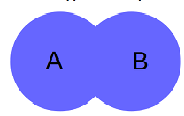
Мисоли кор бо маҷмӯъҳо дар Python 3
A = {"a", "b", "c"}
B = {"f", "d", "a"}
X = A.union(B)
print(X)
Y = A | B
print(Y)
<- Маҷмӯъҳо
Python 3 ->
A={a, b, c} B={f, d, a}
A U B ={a, b, c, d, f}

Slide 101
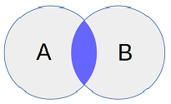
Мисоли кор бо маҷмӯъҳо дар Python 3
A = {"a", "b", "c"}
B = {"f", "d", "a"}
X = A.intersection(B)
print(X)
Y = A & B
print(Y)
<- Маҷмӯъҳо
Python 3 ->
A={a, b, c} B={f, d, a}
A B ={a}
U

Slide 102
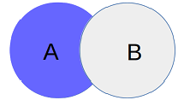
Мисоли кор бо маҷмӯъҳо дар Python 3
A = {"a", "b", "c"}
B = {"f", "d", "a"}
X = A.difference(B)
print(X)
Y = A - B
print(Y)
<- Маҷмӯъҳо
Python 3 ->
A={a, b, c} B={f, d, a}
A / B ={b, c}

Slide 103
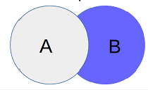
Мисоли кор бо маҷмӯъҳо дар Python 3
A = {"a", "b", "c"}
B = {"f", "d", "a"}
X = B.difference(A)
print(X)
Y = B - A
print(Y)
<- Маҷмӯъҳо
Python 3 ->
A={a, b, c} B={f, d, a}
B / A ={f, d}

Slide 104
Саволҳои санҷишӣ
Дар Python маҷмӯъ чист ва тарзи навишташ чӣ гуна аст?
Оё дар Python маҷмӯъро тағйир дода метавонем?

Slide 105
Вазифаи хонагии № 8
Array8(Abramyan). Массиви ададҳои бутуни андозааш 𝑛 дода шудааст. Ҳамаи ададҳои тоқи массив бо тартиби афзуншавии индексҳояшон ва миқдори онҳо 𝑘 аз чоп бароварда шаванд.
Array9(Abramyan). Массиви ададҳои бутуни андозааш 𝑛 дода шудааст. Ҳамаи ададҳои ҷуфти массив бо тартиби камшавии индексҳояшон ва миқдори онҳо 𝑘 аз чоп бароварда шаванд.

Slide 106
Вазифаи хонагии № 8
Array18(Abramyan). Массиви ададҳои ғайринулии бутуни андозааш 10 дода шудааст. Элементи якуми массив 𝑎_{𝑘}, ки нобаробарии 𝑎_{𝑘} < 𝑎₉-ро қаноат мекунонад, аз чоп бароварда шавад. Агар чунин элемент мавҷуд набошад 0 аз чоп бароварда шавад.
Array21(Abramyan). Массиви андозааш 𝑛 ва ададҳои бутуни 𝑘 ва 𝑙 (1 ≤ 𝑘 ≤ 𝑙 ≤ 𝑛) дода шудаанд. Миёнаи арифметикии элементҳои массив, ки индексҳояшон аз 𝑘 то 𝑙 (𝑘 ва 𝑙 низ) аст, ёфта шавад.

Slide 107
Вазифаи хонагии № 8
Matrix5. Ададҳои бутуни мусбати 𝑚 ва 𝑛, инчунин адади 𝑑 ва маҷмуи иборат аз 𝑚 ададҳо дода шудаанд. Матритсаи андозааш 𝑚 × 𝑛, ки сутуни якуми он ба ададҳои маҷмуи додашуда (бо тартиби додашаваии ададҳо дар маҷмуъ) баробар буда, элементҳои сутунҳои оянда ба суммаи элементи мувофиқи сутуни пешина ва адади 𝑑 баробар аст, ташкил карда шавад (дар натиҷа, элементҳои ҳар як сатри матритса прогрессияи арифметикиро ташкил медиҳанд).
Matrix7. Матритсаи андозааш 𝑚 × 𝑛 ва адади бутуни 𝑘 (1 < 𝑘 < 𝑚) дода шудаанд. Элементҳои сатри 𝑘-уми матритсаи додашуда аз чоп бароварда шавад.

Slide 108
Мавзӯи 9
Функсияҳои тайёри Python (built-in functions)
Функсияҳои стандартии математикӣ
Функсияҳои стандартии сатрӣ
Функсияҳои стандартии кор бо сана ва вақт

Slide 109
Функсияҳои тайёри Python (built-in functions)
Забони Python бисёр функсияҳои барои истифодабарӣ тайёрро (аллакай муайяншударо) дар бар мегирад (built-in functions). Инчунин бисёр функсияҳои барои истифодабарӣ тайёр дар ҳаргуна пакетҳо (ё ки модулҳо) ҷамъ оварда шудаанд.
Барномасоз коди ин функсияҳоро намебинад. Барои истифода бурдани функсияҳо ба барномасоз интерфейси ин функсияҳоро донистан кофӣ аст. Яъне ба барномасоз донистани он ки ин функсияҳо чиро қабул мекунанд ва чиро бармегардонанд кофӣ аст.
Маълумот оиди функсияҳои дар Python мавҷударо аз ин ҷо пайдо кардан мумкин аст:
https://docs.python.org/3/library/functions.html

Slide 110
Функсияҳои тайёри Python (built-in functions)
Як қатор чунин функсияҳои тайёрро мо аллакай истифода кардаем. Масалан, print(), input(), len(), type().
Азбаски миқдори функсияҳои тайёр дар Python бениҳоят зиёд аст, ҳамаи онҳоро азхуд намудан имконнопазир аст. Лекин якчандтои онҳоро дида мебароем.

Slide 111
Мисоли истифодаи функсияҳои стандартии математикӣ
import math as m
print(m.fabs(-2))
print(m.sqrt(9))
print(m.exp(1))
print(m.pi)
print(m.sin(m.pi/2))
print(m.cos(m.pi/3))
Натиҷа:
2.0
3.0
2.718281828459045
3.141592653589793
1.0
0.5000000000000001

Slide 112
Мисоли истифодаи функсияҳои стандартии математикӣ
import math as m
def my_function(a):
x = m.fabs(a)
y = m.sqrt(x)
y = m.exp(m.sin(y) + 1)
return y
print(my_function(2))
Натиҷа:
7.299208707109954

Slide 113
Мисоли истифодаи функсияҳои стандартии математикӣ
import math as m
def my_func ( a, b, c ):
p = (a + b + c) / 2
s = m.sqrt(p * (p - a) * (p - b) * (p - c))
return s
a = int (input ("a = "))
b = int (input ("b = "))
c = int (input ("c = "))
print(my_func(a,b,c))

Slide 114
Мисоли истифодаи функсияҳои стандартии сатрӣ
Коди аломатро бо истифодаи функсияи ord() муайян кардан мумкин аст. Ин функсия сатрро ҳамчун вуруд қабул мекунад, ки он бояд маҳз аз як аломат иборат бошад. Функсия коди ин аломатро бармегардонад.
Масалан, ord('A') = 65 бармегардад.
Барои ба коди ададии додашуда бозгардонидани рамзи ба он мувофиқ функсияи chr() истифода мешавад. Яъне функсияи chr() ба функсияи ord() баръакс аст.
Мисол:
print(ord('A'))
print(chr(65))
Натиҷа:
65
A

Slide 115
Мисоли истифодаи функсияҳои стандартии сатрӣ
Барои муайян кардани шумораи элементҳои ягон тағйирёбанда дар Python функсияи len() истифода мешавад
Мисол:
a = ["Welcome", "to", "Python"]
print(len(a))
s = "Hello"
print(len(s))
s = "Ассалому алейкум"
print(len(s))
Натиҷа:
3
5
16

Slide 116
Мисоли истифодаи функсияҳои стандартии сатрӣ
s = input()
print(s.capitalize()) #Аввалин ҳарфи матнро калон мекунад;
s = "SAloM PyTHON"
print(s.casefold()) #Ҳама ҳарфҳои калонро ба ҳарфҳои хурд табдил медиҳад;
print(s.upper()) #Ҳама ҳарфҳоро калон мекунад.

Slide 117
Истифодаи функсияҳои стандартии сана
import datetime
a = datetime.date(2001, 10, 28)
print(a)
print(type(a))
b = datetime.time(12, 18, 35, 5867)
print(b)
print(type(b))
c = datetime.datetime(2017, 7, 18, 4, 52, 33)
print(c)
print(type(c))
Натиҷа:
2001-10-28
<class 'datetime.date'>
12:18:35.005867
<class 'datetime.time'>
2017-07-18 04:52:33
<class 'datetime.datetime'>

Slide 118
Истифодаи функсияҳои стандартии сана
import datetime
a = datetime.datetime(2022, 7, 13, 19, 10)
b = a + datetime.timedelta(days=2,minutes=10)
c = b - datetime.timedelta(days=3,hours=1,minutes=20)
print(a)
print(b)
print(c)
c = datetime.datetime.now()
d = c + datetime.timedelta(days=33,minutes=33)
print(c)
print(d)
Натиҷа:
2022-07-13 19:10:00
2022-07-15 19:20:00
2022-07-12 19:00:00
2022-01-19 06:56:49.236659
2022-02-21 07:29:49.236659

Slide 119
Истифодаи функсияҳои стандартии сана
import datetime
a = datetime.datetime.today()
b = datetime.datetime.now()
print(a)
print(b)
a = datetime.datetime.today().strftime("%d.%m.%Y")
b = datetime.datetime.today().strftime("%H:%M:%S")
print(a)
print(b)

Slide 120
Функсияҳои тайёри Python (built-in functions)
Азбаски миқдори функсияҳои тайёр дар Python бениҳоят зиёд аст, ҳамаи онҳоро азхуд намудан имконнопазир аст. Ҳангоми пайдо шудани зарурият (ё шавқи маърифатӣ) нисбати ин ё он функсия, маълумот оиди онро дар Интернет ҷуста, азхуд намудан мумкин аст.
Маълумот оиди функсияҳои дар Python мавҷударо аз ин ҷо пайдо кардан мумкин аст:
https://docs.python.org/3/library/functions.html

Slide 121
Саволҳои санҷишӣ
Функсия дар Python чист?
Кадом функсияҳои стандартии Python-ро медонед.

Slide 122
Вазифаи хонагии № 9
Proc2. Функсияи PowerA234(A,B,C,D) муайян карда шавад, ки дараҷаҳои дуюм, сеюм ва чоруми адади A-ро ҳисоб намуда, онҳоро мувофиқан дар тағйирёбандаҳои B, C, D бозмегардонад. Ба функсия параметри A дохил карда мешавад. Функсия параметрҳои B, C, D-ро бозмегардонад. Бо ёрии ин функсия дараҷаҳои дуюм, сеюм ва чоруми ададҳои додашударо ёбед.
Proc4. Функсияи TrianglePS(a,p,s) муайян карда шавад, ки аз рӯи тарафи a-и секунҷаи баробартараф периметри он p = 3⋅a ва масоҳати он s = a²⋅(√3)/4 -ро ҳисоб мекунад. Ба функсия параметри a дохил карда мешавад. Функсия параметрҳои p ва s-ро бозмегардонад. Бо ёрии ин функсия периметр ва масоҳати се секунҷаҳои баробартарафи тарафҳояшон додашуда ҳисоб карда шаванд.

Slide 123
Вазифаи хонагии № 9
Proc5. Функсияи навъаш void-и 𝑅𝑒𝑐𝑡𝑃𝑆(𝑥1, 𝑦1, 𝑥2, 𝑦2, 𝑝, 𝑠) муайян карда шавад, ки периметр ва масоҳати росткунҷаи тарафҳояш ба тирҳои координата параллел аз рӯи координатаҳои қуллаҳои муқобилхобидаи (𝑥1, 𝑦1 ) ва (𝑥2, 𝑦2 )-ро ҳисоб мекунад (ҳамаи параметрҳо ададҳои ҳақиқӣ). Бо ёрии ин функсия периметр ва масоҳати се росткунҷаҳои бо қуллаҳои муқобилхобида додашуда ҳисоб карда шаванд.
Proc6. Функсияи навъаш void-и 𝐷𝑖𝑔𝑖𝑡𝐶𝑜𝑢𝑛𝑡𝑆𝑢𝑚(𝑘, 𝑐, 𝑠) муайян карда шавад, ки миқдори рақамҳои 𝑐-и адади бутуни мусбати 𝑘 ва суммаи онҳо 𝑠-ро ҳисоб мекунад (ҳамаи параметрҳо ададҳои бутун). Бо ёрии ин функсия миқдор ва суммаи рақамҳо барои ҳар як панҷ ададҳои бутуни додашуда ҳисоб карда шаванд.

Slide 124
Мавзӯи 10
Зарурияти сохтани функсияҳо
Дастурҳои def ва return

Slide 125
Зарурияти сохтани функсияҳо
Функсияҳо барои ҷудо намудани барнома ба қисмҳои нисбатан мустақил истифода мешаванд. Барномаи мураккаб ба якчанд қисмҳои нисбатан содда тақсим карда мешавад ва барои ҳар як ин қисм функсияи алоҳида тартиб додан мумкин аст.
Масалан, дар барнома метавонад ягон қисми коде мавҷуд бошад, ки он дар даҳҳо ҷои ин барнома такрор меёбад. Агар ҳамин қисми такрорёбандаи кодро дар намуди функсияи алоҳида нависем ва ин функсияро дар ҷойҳои даркорӣ истифода барем, ҳаҷми коди барнома ихтисор мешавад, намуди он соддатар мегардад.

Slide 126
Дастурҳои def ва return
Функсия бо истифодаи дастури def муайян карда мешавад.
Дар намунаи зерин функсияи printme() сохта шудааст:
def printme(s):
my_str = str(s)
print("*** " + my_str + " ***")
printme("Hello")
test = 123
printme(test)
my_input = input("Сатр: ")
printme(my_input)

Slide 127
Дастурҳои def ва return
Функсия дар python объектест, ки метавонад аргументҳоро қабул мекунад ва натиҷаи коркарди ин аргументҳоро ҳамчун қимат баргардонад.
Биёед як функсияи соддаро муайян кунем:
def add(x, y):
return x + y
a = 2
b = 3
c = add(a,b)
print(c)
Дар ин ҷо add номи функсияи мо аст.
Дастури return дар ин ҷо барои баргардонидани қимати функсия истифода бурда мешавад. Функсия бо истифодаи return ҳосили ҷамъӣ х ва у-ро бармегардонад.

Slide 128
Намунаи функсия
Мисол:
def asterisk(n):
s = ""
for i in range(n):
s += "* "
print(s)
N = int(input("Адади N-ро дохил намоед: "))
asterisk(N)
Натиҷа:
Адади N-ро дохил намоед: 5
*
* *
* * *
* * * *
* * * * *

Slide 129
Саволҳои санҷишӣ
Дастури def барои чӣ лозим аст?
Дастури return барои чӣ лозим аст?

Slide 130
Вазифаи хонагии № 10
Proc8. Функсияи 𝐴𝑑𝑑𝑅𝑖𝑔ℎ𝑡𝐷𝑖𝑔𝑖𝑡(𝑑, 𝑘) муайян карда шавад, ки ба адади бутуни мусбати 𝑘 рақами 𝑑-ро аз тарафи рост илова мекунад (𝑘 – параметри ададии бутун, 𝑑 – рақам). Бо ёрии ин функсия пайдарпай ба адади додашудаи 𝑘 рақамҳои додашудаи 𝑑1 ва 𝑑2 аз тарафи рост илова карда шуда, натиҷаи ҳар як иловакунӣ аз чоп бароварда шавад.
Proc20. Функсияи TriangleP(a,h) муайян карда шавад, ки периметри секунҷаи баробарпаҳлӯро аз рӯи асос a ва баланди h, ки ба асос фароварда шудааст( ва -ҳақиқӣ) ҳисоб мекунад. Ба ёрии ин функсия периметри се секунҷаҳое, ки барояшон асос ва баландӣ дода шудаанд, ёфта шавад. Барои ёфтани паҳлӯи b-и секунҷа теоремаи Пифагор истифода бурда шавад: b^2 = (a/2)^2 + h^2.

Slide 131
Мавзӯи 11
Кор бо файлҳои матнӣ
Хондан (read)
Сабт (write)
Илова намудан (append)

Slide 132
Кор бо файлҳои матнӣ
Пеш аз хондан аз файл ва сабт намудан ба файл, он бояд кушода шавад. Барои кушодани файл дар Python функсияи open() истифода мешавад. Ҳангоми даъват ин функсия як объекти нави файлро эҷод мекунад, ки он дар оянда бояд кушода шавад.
Баъд аз хондан аз файл ва сабт намудан ба файл, он бояд пӯшида шавад. Барои пӯшидани файл дар Python функсияи close() истифода мешавад. Ҳангоми даъват ин функсия объекти бо файл вобастабударо озод мекунад ва тағйиротҳо дар диск сабт карда мешаванд.
Ҳангоми истифодаи нишондоди with файл дар ҳар ҳолат пӯшида мешавад.

Slide 133
Тарзҳои кор бо файл
read, r | Кушодани файл танҳо барои хондан.
write, w | Кушодани файл танҳо барои сабт, агар ин файл набошад онро месозад.
append, a | Илова намудани матн (муҳтаво) ба охири файл.
Хосиятҳои объектҳои файл дар python
file.closed | Агар файл баста шуда бошад, онгоҳ True бармегардонад.
file.mode | Тарзи дастрасӣ ба файли кушодашуда.
file.name | Номи файлро бармегардонад.

Slide 134
Хондани файл (read)
Шумо метавонед файлро дар Python хонед.
Дар мисоли зерин файл ‘foo.txt’ дар реҷаи "танҳо хондан" ( r ) кушода мешавад.
Мисоли хондани маълумот аз файл:
#файли мавчуда бо ин тарз кушода мешавад
with open('foo.txt', 'r') as fp:
kushodan = fp.read()
print(kushodan)

Slide 135
Хондани файл (read)
Ин методи файли file.read() хондани методи файл аз size(дарози) байт, вобаста нест. Агар ба охир расидани файли пеш аз гирифтани андозаи муайяншудаи байтҳо расидааст, пас метод танҳо байтҳоро дастрас менамояд.
file - объекти файл
size - int, миқдор байтҳо
Дар мисоли овардашуда барои хондани мӯҳтавои файл методи read() истифода бурда шудааст. Ин метод барои нигоҳ гирифтани мундариҷаи файл ва нусха бардоштани ин мундариҷа дар тағирёбанда истифода бурда шудааст.
tak = f.read()
Барои чоп кардан дар экран print() истифода бурда шудааст.

Slide 136
Хондани файл (read)
with open('dars1.txt', 'r') as fp:
# Хондани тамоми мӯҳтавои файл
content = fp.read()
i = 0
print(content.splitlines())
for line in content.splitlines():
i += 1
line = str(i) + ") " + line
print(line)
Ҷавоб:
1) Salom olam
2) Salom dunyo
3) Salom duston
Мисол: Ин даруни файл
Salom olam
Salom dunyo
Salom duston

Slide 137
Сабт ба файл (write)
Синтаксис:
file.write(str) ё file.write(str,int)
Имконот:
file - объекти файл
str - сатр (string), маълумоти ба файл сабтшаванда
int - миқдори байтҳо
Тавсиф:
Методи file.write () сатри str -ро ба файл сабт мекунад.
Аз сабаби вуҷуд доштани буфер, то он даме, ки метод file.flush() ё file.close() даъват карда нашавад, сабти сатр дар файл ба итмом расида ҳисобида намешавад. Яъне барои пурра ба итмом расидани раванди сабт ба файл бояд метод file.flush() ва ё file.close () даъват карда шавад.

Slide 138
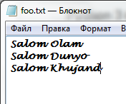
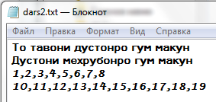
Сабт ба файл (write)
tagi = 'То тавони дустонро гум макун\nДустони мехрубонро гум макун\n1,2,3,4,5,6,7,8\n10,11,12,13,14,15,16,17,18,19'
# Navistan
with open('dars2.txt', 'w') as tp:
tp.write(tagi)
# khondan fayl
with open('dars2.txt', 'r') as tp:
print(tp.read())
with open('foo.txt', 'w') as fp: fp.write('Salom Olam\nSalom Dunyo\nSalom Khujand')

Slide 139
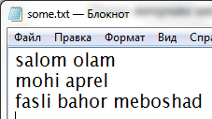
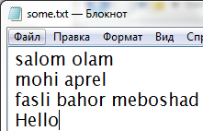
Илова ба файл (append)
Шумо инчунин метавонед матни навро ба файли мавҷудбуда илова кунед. Инро бо гузоштани калиди ‘a’ (append) дар функсияи open() иҷро кардан мумкин аст.
my_file = open("some.txt", 'a')
my_file.write("Hello")
my_file.close()

Slide 140

Илова ба файл (append)
Агар аломати плюс (+) баъди рамзи дастрасии файл гузошта шавад, он гоҳ дар сурати мавҷуд набудани файл автоматӣ файли нав сохта мешавад.
my_file = open("dars4.txt", 'a+')
my_file.write("Salom Khujand")
my_file.close()

Slide 141
Тоза кардани файл (seek)
Агар мо файли сабт шударо кушоем ва намедонем дар куҷо ҷойгир аст. Шояд мо аллакай баъзе маълумотҳоро сабт кардем. Мо метавонем танҳо нишонаро ба ибтидо ҳаракат кунем ва онро пӯшем. Дар ин ҳолат, ҳуҷҷат холӣ хоҳад буд.
Дар ин мисол кушодани файл махсусан дар реҷаи мураккаб анҷом дода шуд. Пас аз пӯшидани файл, ҳатто агар дар файл маълумот мавҷуд бошад, онҳоро нест карда мешаванд.
f = open('dars5.txt', 'w+')
f.seek(0) # Холи кардан файли дар боло омада.
f.close()

Slide 142
Саволҳои санҷишӣ
Тарзҳои кор бо файлро номбар кунед.
Реҷаи “a+” аз реҷаи “a” чӣ фарқият дорад?
Барои тоза кардани дохили файл кадом амалҳоро иҷро мекунем?

Slide 143
Вазифаи хонагии № 11
File1. Cатри s дода шудааст. Агар s-ро номи файл гузоштан мумкин бошад, пас файли холӣ бо ҳамин ном сохта шавад ва TRUE чоп карда шавад. Агар бо номи s ном гузоштан мукин набошад, пас FALSE чоп карда шавад.
File2. Номи файл ва адади бутуни N (>1) дода шудаанд. Файл бо номи додашуда сохта шуда, ба он N адади ҷуфти мусбати аввал сабт карда шаванд (2, 4, ...).
File4. Номи 4 файл дода шудааст. Миқдори файлҳое, ки бо номҳои додашуда дар каталоги (папкаи) ҷорӣ мавҷуданд муайян карда шавад.
File5. Номи файле, ки дар он ададҳои бутун бояд сабт шаванд, дода шудааст. Миқдори элементҳое, ки дар ин файл мавҷуд аст, ёфта шавад. Агар файл бо ин ном мавҷуд набошад, пас -1 чоп карда шавад.

Slide 144
Мавзӯи 12
Модулҳо ва библиотекаҳо
Модули random
Модули turtle
Модули tkinter

Slide 145
Модул
Барномаҳои Python дорои ҳазорҳо, даҳҳо ҳазор ва садҳо ҳазор қатор код (лоиҳаҳо бо миллионҳо) мебошанд. Дар чунин шароит, як файл бо код арзиш надорад - бояд ба қисмҳо тақсим шавад.
Барои дастрасӣ ба код, ки дар дигар файлҳо ҷойгир аст, дар python механизми модул амалӣ карда мешавад. Ҳамин тавр, файл бо код дар python модул номида мешавад.
Номи модул ба номи файл мувофиқат мекунад, бинобар ин файлҳо дар Python дар сабки Snake_case даъват карда мешаванд.
Баъзе модулҳо мундариҷаи дигаронро истифода бурда метавонанд, агар ин дигар импорти дигар модулхо супориши import истифода кунад.

Slide 146
Библиотека
Дар Питон, истилоҳи "library" аксар вақт ҳангоми тамос бо библиотекаи стандартӣ истифода мешавад. Библиотекаи стандартӣ бо python меояд ва бо он насб шудааст, ки модулҳои он барои ҳама гуна коди Python дастрасанд. Коди "Libraries" номи умумии мушахас дорад дар Python дорад.

Slide 147
Модули random
Модули random функсияҳо барои тавлиди рақамҳои тасодуфӣ, ҳарфҳо, интихоби тасодуфӣ ба даст оварда мешаванд.
random.seed([X], version=2) - Оғозкунии генераторҳои рақамии тасодуфӣ. Агар x муайян карда нашавад, вақти система истифода мешавад.
random.setstate(state) - Ҳолати дохилии генераторро барқарор мекунад. Параметри state бояд аз ҷониби функсияи getstate() ба даст оварда шавад.
random.getstate() - внутреннее состояние генератора.
random.getrandbits(N) - Бити тасодуфии N-ро бармегардад.
random.randrange(start, stop, step) - Рақами тасодуфан интихобшударо аз пайдарпай баргардонад.

Slide 148
Модули random
random.randint(A, B) - Адади бутуни тасодуфӣ N, A ≤ N ≤ B.
random.choice(sequence) - Элементи тасодуфии пайдарпайи холӣ.
random.sample(population, k) - Рӯйхати дарози к аз пайдарпаии population.
random.random() - Рақами тасодуфӣ аз 0 то 1
random.uniform(A, B) - Рақами нуқтаи гардиши тасодуфӣ,A ≤ N ≤ B (или B ≤ N ≤ A).

Slide 149


Насби модули turtle
Пеш аз ҳама мо бояд модули turtle - ро насб кунем.
Барои ин :
“Запуск от имеи администратора”-ро интихоб менамоем. Бояд дар сатри фармон(командная строка) чунин пайдо мешавад:
Баъди ин “pip install turtle”-ро ба ин ворид мекунем.

Slide 150
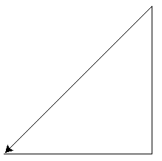
Истифодаи Turtle
Turtle асосан барои сохтани расмхо (графика) истифода мешавад .
Графика бо сангпушт - роҳи маъмул барои шиносоии кӯдакон бо барномасозӣ. Ин як қисми забони барномасозии Logo, ки аз ҷониби Уолли Ферзейгом, Сеймуром Папертом ва Синтией Соломон дар соли 1967 сохта шуда буд.
vvvv
Сангпушт
Намуна => Намуна =>
import turtle
a=turtle.Turtle()
a.fd(200)
a.lt(90)
a.fd(200)
a.rt(225)
a.fd(280)

Slide 151
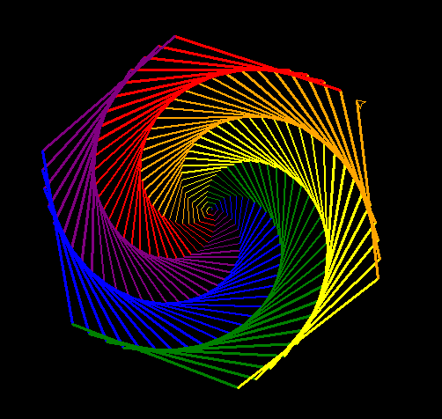
Кашидани спирал бо модули turtle
import turtle
colors=['red', 'purple', 'blue','green', 'yellow', 'orange']
t=turtle.Pen()
turtle.bgcolor('black')
for x in range(360):
t.pencolor(colors[x%6])
t.width(x/100+1)
t.forward(x)
t.left(59)

Slide 152
Сохтани бозӣ бо модули tkinter
tkinter модули графикӣ мебошад, ки ба шумо имкон медиҳад барномаҳоро бо оинаи интерфейсӣ эҷод кунед. Ин модул интерфейси забони машҳури барномасозии ва асбоби TKL / TK TK-ро ташкил медиҳад.
tkinter ба монанди tcl/tk як модули кросс аст ва метавонад дар аксар системаҳои маъмулӣ истифода шавад (Windows, Linux, Mac OS X ва ғайра). Аз python-3.0, модул мувофиқи PEP 8 ба tkinter (бо ҳарфи хурд) номгузорӣ шудааст.

Slide 153
Насби модули tkinter
Пеш аз ҳама мо бояд модули tkinter - ро насб кунем.
Барои ин :
“Запуск от имени администратора”-ро интихоб менамоем. Бояд дар сатри фармон(командная строка) чунин пайдо мешавад:
Баъди ин “pip install tkinter”-ро ба ин ворид мекунем.

Slide 154

Сохтани бозии “Пинг-понг”

Slide 155
Саволҳои санҷишӣ
Якчанд модулҳоро (пакетҳо) номбар кунед ва таъиноти онҳоро гӯед.
Барои эълони истифодаи модул (пакет) кадом калимаи махсус истифода бурда мешавад?

Slide 156

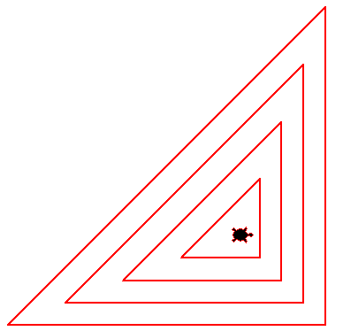
Вазифаи хонагии № 12
Расмхои зерин кашида шаванд:

Slide 157
Вазифаи хонагии № 12
Расмхои зерин кашида шаванд:

Slide 158
Мавзӯи 13
Хатогиҳо ва истисноҳо
Коркарди истисно
Оператори try-except

Slide 159
Хатогиҳо
Дар ҳама гуна барномаҳо, махсусан калон, хатогиҳо рух дода метавонанд, ки боиси корношоямии ин барномаҳо мегарданд. Яъне барнома он чизеро, ки бояд иҷро кунад, иҷро намекунад. Интерпретатори Python ҳангоми дучор шудан бо ибораи хато намедонад, ки онро чӣ гуна тафсир кунад. Аз ин рӯ, интерпретатор иҷрои барномаро қатъ мекунад ва ҷои хатогиро нишон медиҳад:
>>> 1a = 10
File "<stdin>", line 1
1a = 10
^SyntaxError: invalid syntax

Slide 160
Хатогиҳо
Дар истилоҳоти Python, дар ин ҷо истисное ба синфи SyntaxError мансуб дониста шуд. Мувофиқи ҳуҷҷатҳои Python, хатогиҳои синтаксисро одатан ҳамчун хато меноманд ва ҳамаи дигарон - ба истисноҳо.
Дар баъзе забонҳои барномасозӣ калимаи "истисно" истифода намешавад ва хатогиҳо ба синтаксисӣ ва семантикӣ тақсим карда мешаванд.
Вайрон кардани семантика одатан маънои онро дорад, ки гарчанде ки ибораҳо аз нигоҳи синтаксиси забон дуруст навишта шуда бошанд ҳам, барнома мувофиқи чашмдошт кор намекунад.

Slide 161
Истисноҳо (exceptions)
Вақте ки дар барнома дар раванди навишти код ё санҷиши он хатогиҳо пайдо мешаванд, он код аз тарафи барномасоз ислоҳ карда мешавад, то ин хатогиҳо рух надиҳанд. Аммо, амали корбар аксар вақт боиси он мегардад, ки дар барнома истисно ба миён меояд.
Масалан, барнома воридкунии рақамро интизор аст, аммо шахс ҳарф ворид мекунад. Кӯшиши табдил додани он ҳарф ба рақам ба истисноии ValueError оварда мерасонад ва барнома (садамавӣ) анҷом дода мешавад.
Дар ин ҳолат дар забонҳои барномасозӣ, аз ҷумла дар Python, як оператори махсус вуҷуд дорад, ки имкон медиҳад, ки истисноҳоеро, ки ба миён меоянд, чунин коркард карда шаванд, ки барнома кори худро давом диҳад ё кори худро дуруст иҷро кунад.

Slide 162


Оператори try-except
n = input("Адади бутун ворид кунед: ")
try:
n = int(n)
print("Бо муваффақият:", n)
except:
print("Чизе хато кард")
2 натиҷаҳоро дида мебароем
Ин натиҷа ҳангоми ворид кардан ба “b”
Ин натиҷа ҳангоми ворид кардан ба “2”

Slide 163
Оператори try-except
Мисол. Хангоми дохил кардани маълумоти аз адади бутун фарккунанда паём оиди намуди хатоги бароварда мешавад.
n = input("Адади бутун ворид кунед: ")
try:
n = int(n)
print("Бо муваффақият:", n)
except Exception as e:
print("Хатогие рух дод.")
print(e)

Slide 164
Оператори try-except
Мисол. Хангоми тақсими адад ба 0 (сифр) хатогии “division by zero” бароварда мешавад.
import sys
import os
x = input("Адади бутун ворид кунед: ")
y = input("Боз як адади бутун ворид кунед: ")
try:
x = int(x)
y = int(y)
print(x, "/", y, "=", x/y)
except ZeroDivisionError:
print("Таксим ба нол маъно надорад.")
except Exception as e:
print("Хатогие рух дод.")
print(e)
exc_type, exc_obj, exc_tb = sys.exc_info()
fname = os.path.split(exc_tb.tb_frame.f_code.co_filename)[1]
print(exc_type, fname, exc_tb.tb_lineno)

Slide 165
Саволҳои санҷишӣ
Оператори try-except барои чӣ истифода бурда мешавад?

Slide 166
Вазифаи хонагии № 13
Try - except - ро истифода бурда, барномае нависед,ки ҳангоми кӯшиши кушодани файли дар диск мавҷудНАбуда, дар бораи ин хатогӣ маълумот диҳад.

Slide 167
Мавзӯи 14
Мафҳуми базаи маълумот
Ҷадвалҳо, сутунҳо, сатрҳо
XAMPP, MySQL ва phpmyadmin
Истифодаи MySQLdb

Slide 168
Мафҳуми базаи маълумот
Базаи маълумот (ё ки пойгоҳи додаҳо, database) ин маҷмӯи муташаккили иттилоот ё маълумотест, ки одатан дар системаи компютерӣ дар шакли электронӣ нигоҳ дошта мешавад. Базаи маълумот (пойгоҳи додаҳо) одатан аз ҷониби системаи идоракунии базаи маълумот (СИБМ) идора карда мешавад.
Аксар вақт мухтасар танҳо истилоҳи “базаи маълумот” истифода бурда мешавад.

Slide 169
Мафҳуми базаи маълумот
Маълумот дар намудҳои маъмултарини БМ, ки имрӯз истифода мешаванд, одатан дар сатрҳо ва сутунҳо дар силсилаи ҷадвалҳо моделсозӣ карда мешаванд. Ин коркарди маълумотро самаранок мегардонад. Маълумотро ба осонӣ дастрас кардан, идора кардан, тағйир додан, назорат ва ташкил кардан мумкин аст. Аксарияти БМ барои дархост кардани маълумот аз забони дархостҳои сохторӣ (ё ки муташаккил) SQL истифода мебаранд.

Slide 170
Базаи маълумоти релятсионӣ
Базаи маълумоти релятсионӣ (муносибатӣ) дар солҳои 1980-ум васеъ паҳн шуд. Элементҳои маълумот дар базаи маълумоти релятсионӣ ҳамчун маҷмӯи ҷадвалҳо бо сутунҳо ва сатрҳо ташкил карда шудаанд. Базаи маълумоти релятсионӣ роҳи самараноки дастрасӣ ба иттилооти сохтори муайян доштаро таъмин менамояд.
Системаи идоракунии базаи маълумоти релятсионӣ (СИБМР) барномаест, ки ба шумо имкон медиҳад, ки базаи маълумоти релятсионӣ созед, онро тағйир диҳед ва идора кунед. Аксари системаҳои идоракунии базаи маълумоти релятсионӣ барои дастрасӣ ба маълумот забони SQL-ро истифода мебаранд.
RDBMS - Relational Database Management System - Системаи идоракунии базаи маълумоти релятсионӣ

Slide 171
Ҷадвалҳо, сутунҳо, сатрҳо
Ҷадвалҳо метавонанд садҳо, ҳазорҳо, ҳатто миллионҳо сатр маълумот дошта бошанд. Ин сатрҳоро аксар вақт сабтҳо меноманд. Ҷадвалҳо инчунин метавонанд сутунҳои зиёди маълумот дошта бошанд. Сутунро дар базаи маълумоти релятсионӣ майдон низ меноманд.
Сутунҳо бо номи тавсифӣ, яъне мазмуни маълумотро ифодакунанда, ишора карда мешаванд. Масалан, сутуни Age барои нигоҳ доштани синну сол.
Сутунҳо навъи муайяни маълумотро нигоҳ медоранд. Навъи маълумоти сутун ба намуди маълумоте, ки дар ин сутун нигоҳ дошта мешавад, мувофиқ карда мешавад. Масалан, сутуни Age метавонад навъи INTEGER (адади бутун) дошта бошад.

Slide 172
Ҷадвалҳо, сутунҳо, сатрҳо
ID | Name | Age | Country
1 | Муҳаммадҷон | 20 | Тоҷикистон
2 | Раҳимҷон | 18 | Тоҷикистон
3 | Мавҷуда | 16 | Тоҷикистон
2020 | Муҳиба | 1 | Тоҷикистон
2021 | Jane | 17 | USA

Slide 173
Ҷадвалҳо, сутунҳо, сатрҳо
Дар ҷадвали болоӣ чор сутун мавҷуданд:
ID барои рақами тартибӣ (калидӣ)
Name барои ном
Age барои синну сол
Country барои кишвар.
Сутунҳои Name ва Country маълумоти намуди сатриро нигоҳ медоранд. Сутуни Age маълумоти намуди адади бутунро нигоҳ медорад.
Маҷмӯаи сутунҳо (майдонҳо) ва намудҳои маълумот сохтори ин ҷадвалро ташкил медиҳанд.
Дар ҷадвали додашуда инчунин якчанд сабтҳо мавҷуданд.

Slide 174
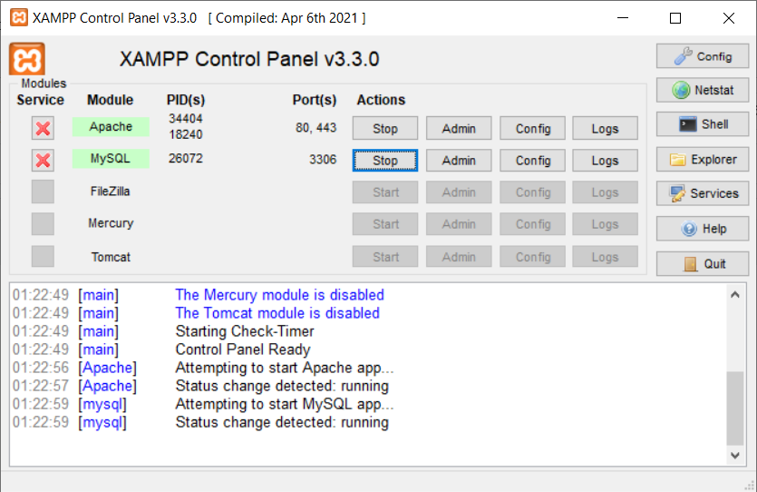
XAMPP
https://www.apachefriends.org/download.html

Slide 175
MySQL
MySQL маъмултарин системаи идоракунии базаи маълумот мебошад. Барои коркарди дархостҳо дар СИБМ MySQL забони SQL истифода бурда мешавад. MySQL барои таҳияи веб-барномаҳо аксар вақт дар ҳамҷоягӣ бо забони барномасозии PHP истифода бурда мешавад.
Афзалиятҳои асосии MySQL аз он иборатанд, ки истифодаи он осон, арзон, боэътимод (аз соли 1995 инҷониб вуҷуд дорад) ва ҷамъияти калони таҳиягарон мавҷуданд, ки метавонанд дар посух додан ба саволҳо кӯмак расонанд.
Яке аз камбудиҳо дар он аст, ки ҳангоми миқёспазирӣ (scaling) маҳсулнокии система пасттар мешавад.

Slide 176
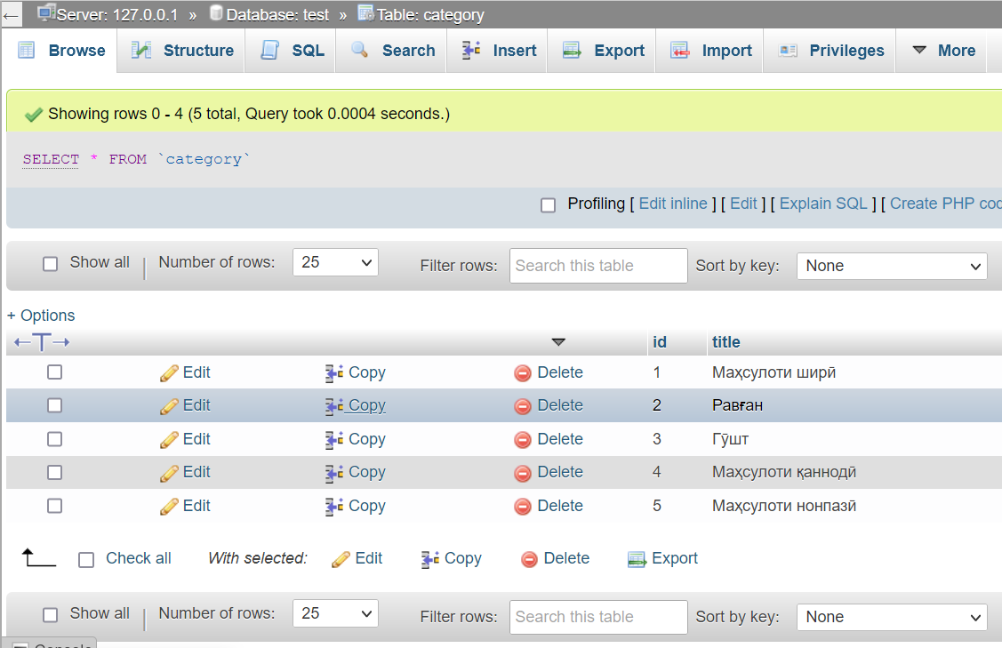
phpmyadmin

Slide 177
Истифодаи MySQLdb
Фармон дар муҳити оператсионӣ барои насби пакети MySQLdb:
pip install mysqlclient
Нишондод барои истифодаи пакети MySQLdb дар скрипт (барнома):
import MySQLdb

Slide 178
Мавзӯи 15
CRUD чист?
Пайвастшавӣ ба MySQL
Намунаи CRUD дар Python

Slide 179
CRUD чист?
CRUD ин ихтисор барои ифода намудани чор амали асосие, ки ҳангоми кор бо базаи маълумот истифода мешаванд, мебошад:
Create - сохтан, яъне сабт намудани маълумоти нав ба базаи маълумот;
Read - хондан, яъне хондани сабт аз базаи маълумот;
Update - тағйир додан (навсозӣ), яъне тағйир додани сабт дар базаи маълумот;
Delete - нест кардан, яъне нест (хориҷ) кардани сабт аз базаи маълумот.
Яке аз шаклҳои талаффузи ихтисори CRUD ин “крад” мебошад.

Slide 180
CRUD чист?
Ба амалҳои CRUD дар забони SQL амалҳои зерин мувофиқ мебошанд:
ба амали Create амали Insert мувофиқ аст;
ба амали Read амали Select мувофиқ аст;
ба амали Update амали Update мувофиқ аст;
ба амали Delete амали Delete мувофиқ аст.

Slide 181
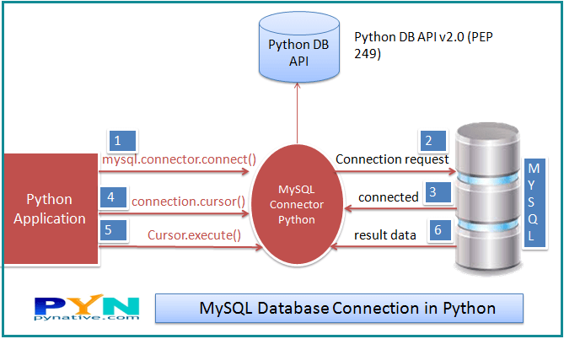
Пайвастшавӣ ба MySQL

Slide 182
Мавзӯи 16
Насби модули pandas
Силсилаи маълумот (series)
DataFrame
Функсияҳои кор бо dataframe

Slide 183
Мавзӯи 17
Сохтани графикҳо ва диаграммаҳо
Батартиборӣ
Ҷамъбасткунӣ
Гурӯҳбандӣ

Slide 184
Маводи истифодабурдашуда
https://docs.python.org/3/tutorial/ | Санаи дастрасӣ: 2021-04-12
https://oftob.com/tj | Санаи дастрасӣ: 2021-04-11
https://coderoad.ru/31501806 | Санаи дастрасӣ: 2021-04-12
https://docs-python.ru/tutorial/metody-fajlovogo-obekta-potoka-python/ | Санаи дастрасӣ: 2021-04-12
https://www.tutorialspoint.com/python_pandas/index.htm | Санаи дастрасӣ: 2021-10-29

